Slide 1
中国视频网站行业市场调研咨询案例
消费者调研
在视频网站这类产品中，用户作为视频的唯一主体，扮演了多重的角色。用户是视频内容的接收者，为视频网站带来了巨大的流量，成为了视频网站广告收入的主要来源。另外，随着用户经济水平的提升及付费观念的养成，越来越多的用户开始愿意为自己想看的视频内容买单，这样用户逐渐还成为了视频的消费者。视频行业面对这样一个拥有多重重要身份的用户，对其进行深入的研究，是有着巨大的价值与意义的。
委托方是中国最大在线视频媒体平台之一。本项目重点研究中国视频网站市场的发展特点、会员运营优劣势、消费习惯、品牌认知、需求挖掘，旨在解析视频网站市场需求特点及洞察会员消费特点。
尚普咨询在线定量问卷定向投放系统。通过尚普自有监测数据产品获取用户覆盖及数据。
调查对象：15-65岁的各主流视频网站会员
样本量：全国范围内2000个样本。
成果物：网络视频用户消费行为、视频网站知名度与认知度、主流视频网站俱乐部体验需求三个研究报告

Slide 2
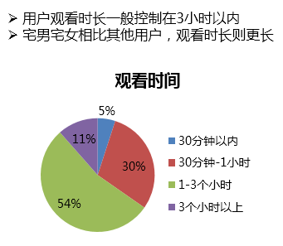
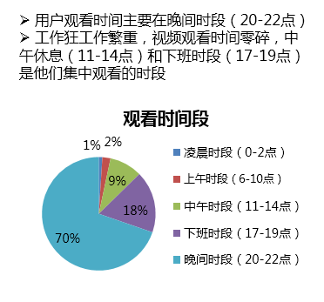
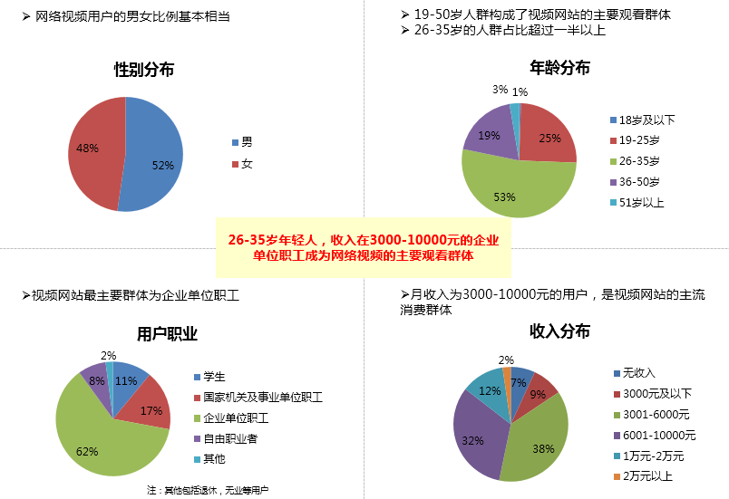
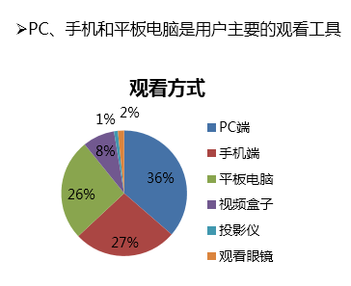
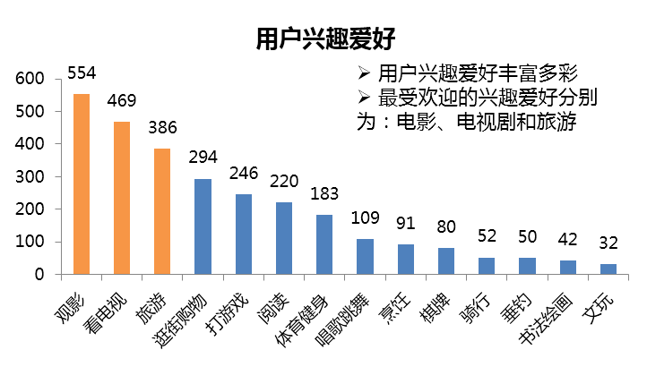
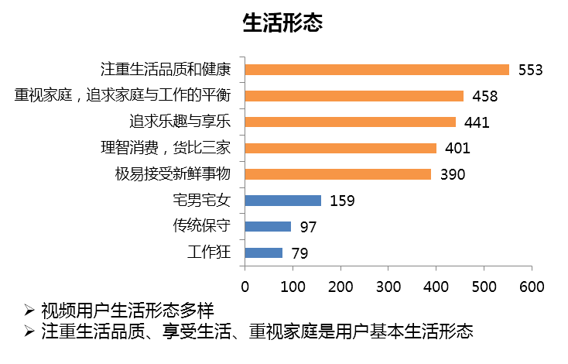
调查对象
用户观看习惯
项目调查结论
网络视频用户消费行为
不同属性用户的网路视频习惯、认知与参与情况有所不同
晚间是观看网络视频的高峰时段，用户每日观看视频的时长控制在3小时以内
用户对于视频的题材关注度较为集中，但关注内容较分散
视频网站知名度与认知度
视频网站品牌知名度集中
绝大部分会员对视频网站认知相同
绝大部分会员愿意续费
主流视频网站俱乐部体验需求
用户对优酷特权认知度较高
用户了解优酷渠道集中
优酷活动普遍受用户欢迎
用户基本信息
用户属性

Slide 3
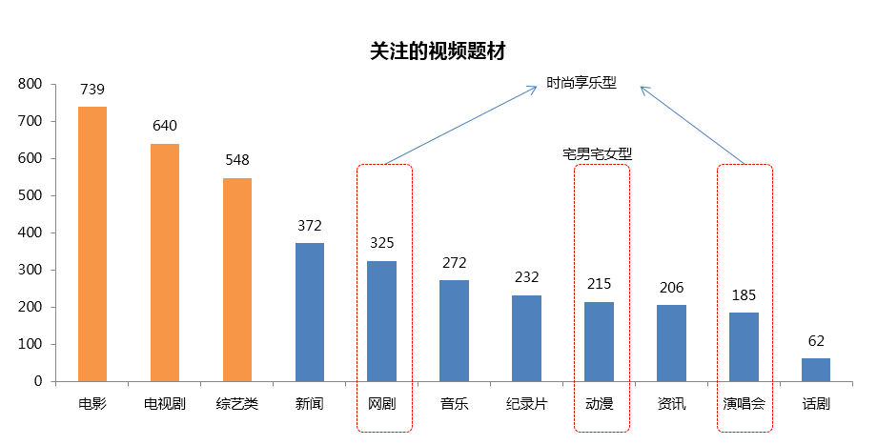
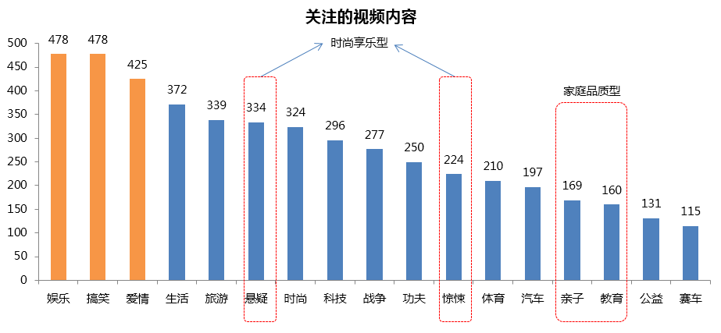
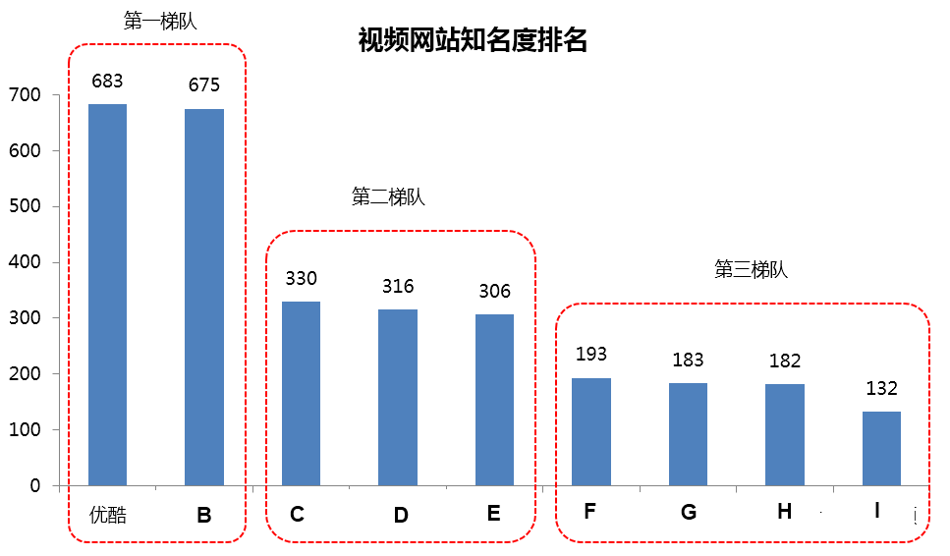
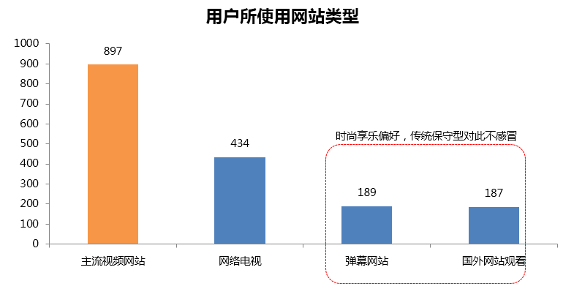
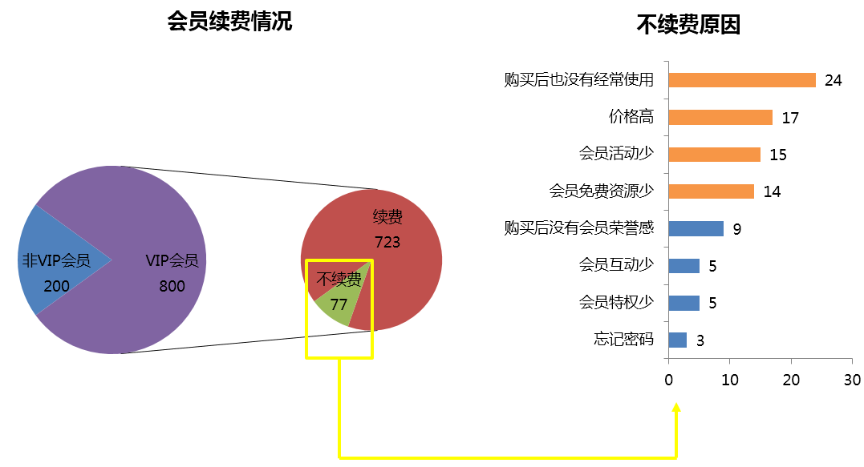
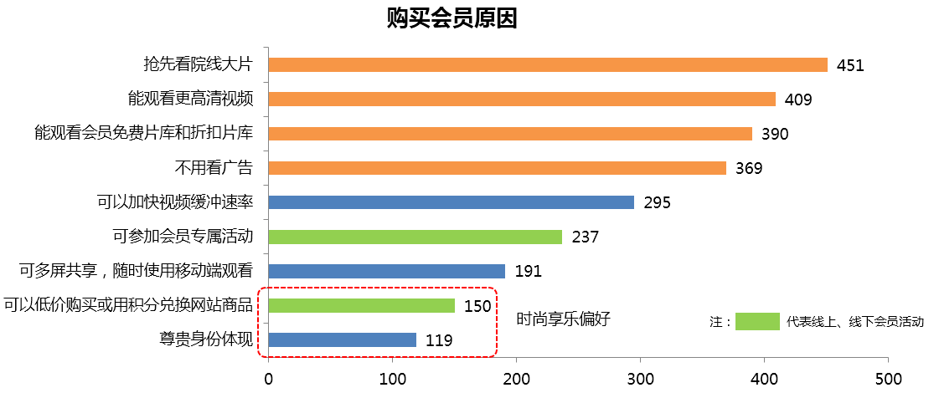
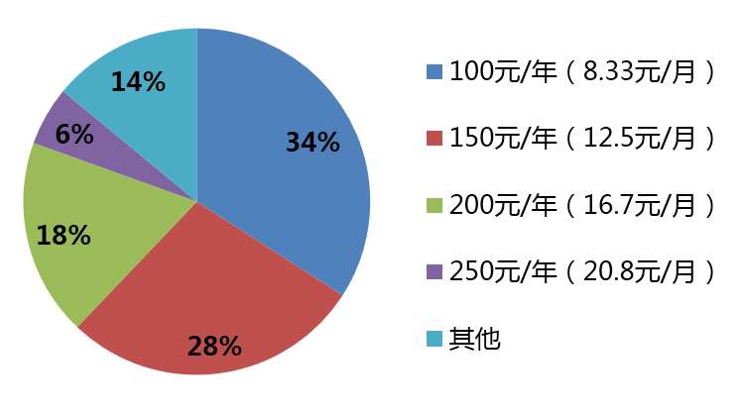
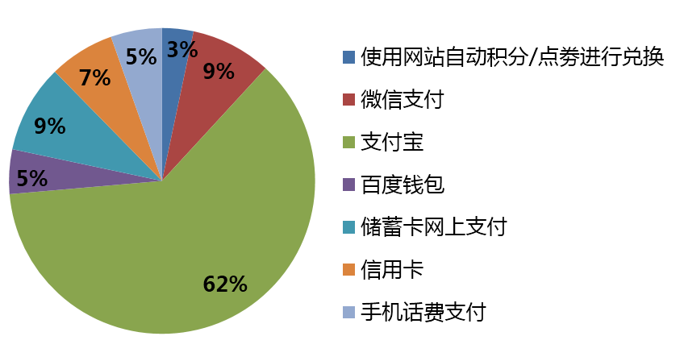
用户关注的视频题材和内容
各视频内容关注人数差距不大，表明用户对视频内容关注广泛
用户观看视频主要目的是为了放松和享受，所以娱乐、搞笑和爱情是其首选观看节目
家庭品质用户对亲子和教育类节目较感兴趣
悬疑、惊悚类节目可以带来强烈感官刺激，更容易被时尚享乐用户接受
用户最为关注的TOP3题材分别为：电影、电视 剧和综艺类
不同属性用户偏好的视频题材不同：时尚享乐用户偏好网剧和演唱会、宅男宅女用户偏好动漫
用户主要观看视频网站
用户主要观看视频网站排名
用户观看视频集中在国内主流的网站
网络电视具有节目内容多、免费点播和回看等优点，受到许多消费者欢迎
时尚享乐用户偏好浏览弹幕网站和国外网站，而传统保守用户基本不使用
视频网站根据知名度明显分为三个梯队
优酷和AQYI知名度最高，位列第一梯队，知名度远高于其他梯队，第二梯队知名度略高于第三梯队
会员续费分析
购买会员原因
绝大多数的VIP会员表示到期后会续费
“使用率低”、“会员费较高”、“活动较少”、“资源不足”成为会员不继续缴费的主要原因
是否能参加线上、线下活动不足以成为购买会员的主要原因
用积分兑换网站商品和尊贵身份体现是时尚享乐用户主要考虑因素
线上、线下会员活动对传统保守会员吸引力最低
购买会员可以接受的最高价
会员续费分析

Slide 4
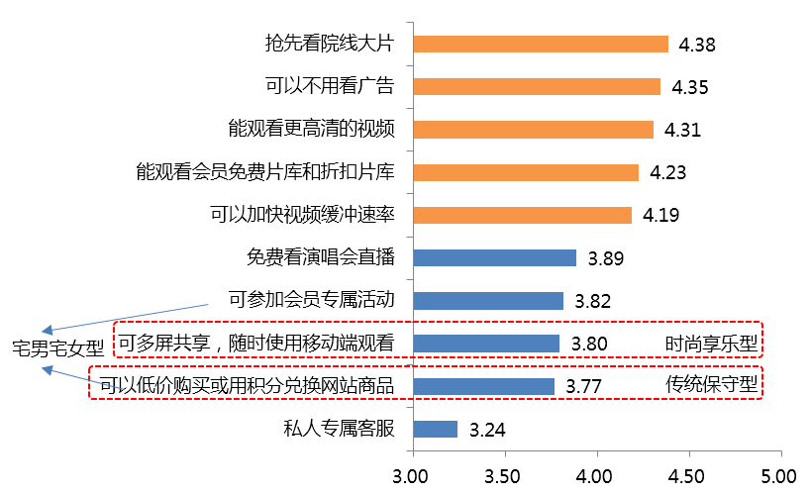
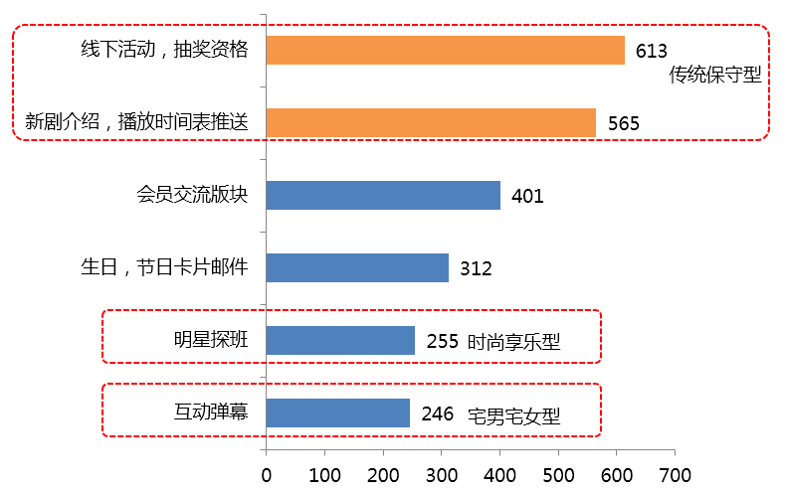
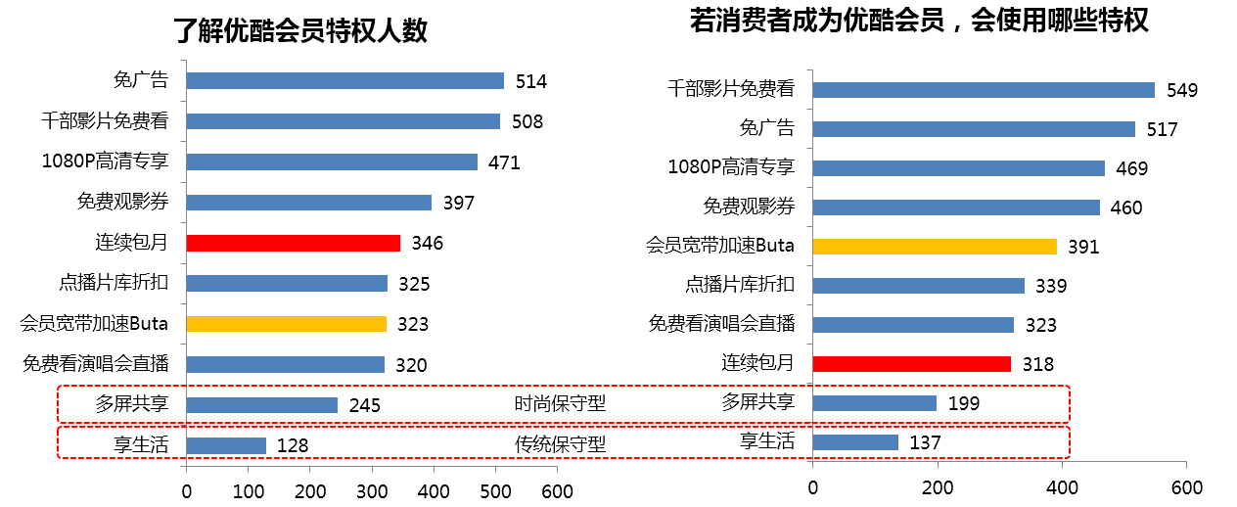
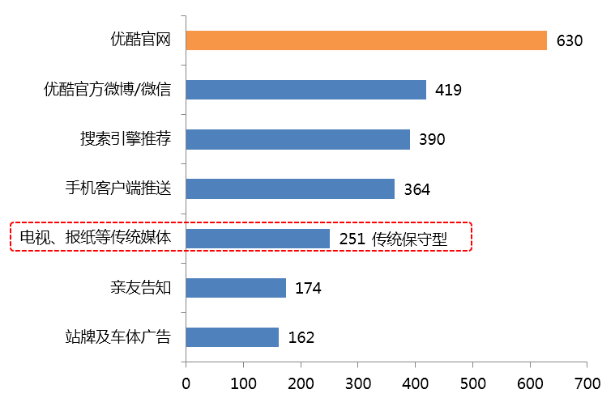
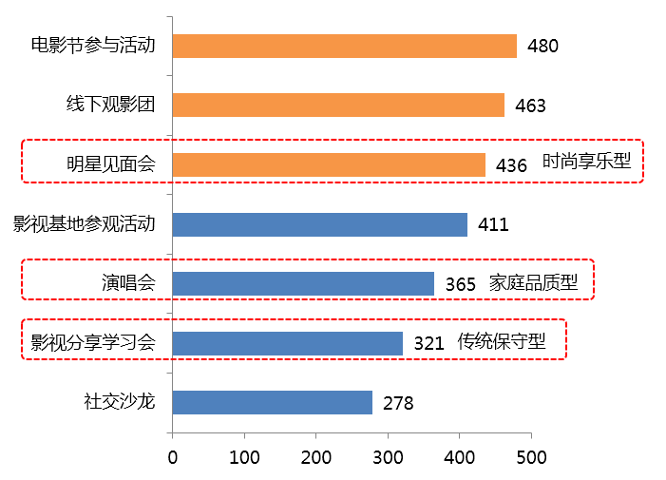
会员特权平均分
会员需添加的特权
会员特权平均分
了解优酷会员的渠道
会员特权平均分
优酷对于推送会员的宣传渠道多样
官网已成为最有效的推广方式
微博、搜索、客户端等也越来越被消费者接受和认同，传统的推广方式，如亲友、广告等效果一般
五个标签中只有传统保守用户有特殊偏好，了解渠道大都是通过电视、报纸等传统媒体
用户对优酷电影节参与活动、线下观影团和明星见面会比较感兴趣
不同属性人群对优酷活动偏好也不同，家庭品质用户偏好优酷演唱会活动；明星见面会比较受时尚享乐用户青睐；传统保守用户对于影视分享学习会最不感兴趣

Slide 5
以上数据分析均来自于尚普咨询《中国视频网站行业市场调研咨询案例》。
尚普咨询作为中国知名的独立第三方咨询领导品牌之一，专注于市场研究与投融资咨询，是中国第一批提供专项市场咨询服务的咨询机构。作为国家统计局涉外调查许可单位，建立了科学的数据分析方法与市场测算模型，拥有28项自主知识产权，目前自有数据库容量超过9000多万条数据。20多年来，已为5000多家机构提供定制化的专项市场研究咨询服务。
荣获《经济》杂志社、人民日报《新闻战线》杂志社颁发的“中国市场调查客户满意最佳品牌”、“中国行业诚信企业奖”，成功入选财政部首批PPP咨询机构库,还荣获“中国咨询服务机构百强”、“市场咨询行业先锋机构”、 “中国咨询服务最佳智库奖”、“中国旅游咨询服务首选品牌”等来自第三方评价机构的专业认可。

